Slide 1
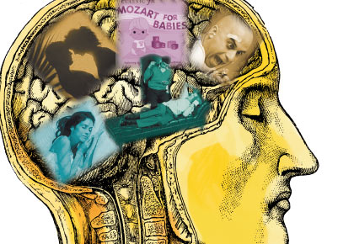
CONDUCTISMO

Slide 2
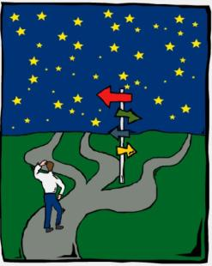
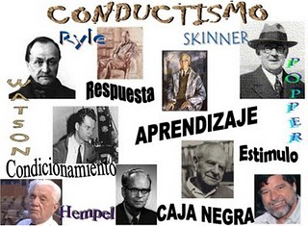
Conductismo
Corriente psicológica que considera la conducta o comportamiento como el objeto de estudio de la psicología. Este objeto es entendido de diversos modos, según el enfoque conductista del cual se parte al cual se quiera llegar.
En “suma” Constituye una manera de estudiar lo psicológico desde la perspectiva de una ciencia de la conducta, sin mentalismo (atribuciones dualistas extra materiales como el alma o la mente), ni reduccionismos (utilizar explicaciones tomadas de disciplinas como la neurología, la lógica, la sociología o el procesamiento de información).

Slide 3
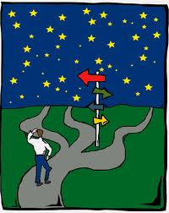
Conductismo. Se denomina así a la teoría del aprendizaje animal y humano que se focaliza solo en conductas objetivas observables, descartando las actividades mentales que ocurren por estos procesos.

Slide 4
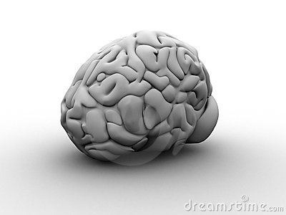
Origen del Conductismo
Sus inicios se remontan a las primeras décadas del siglo XX.
El conductismo surge como una teoría psicológica
Surge como un rechazo al método de “introspección”
Establece la conducta como el único medio valido para hacer investigaciones.

Slide 5
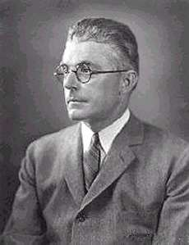
Iniciador
John B. Watson
En 1912 realizó un manifiesto denominado La Psicología desde el punto de vista de un Conductista.

Slide 6
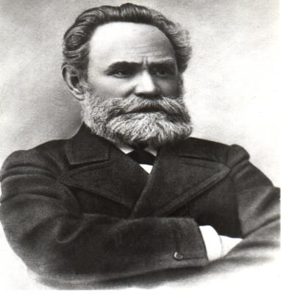
Para Watson toda la conducta humana era aprendida y la comprensión de los procesos aprendidos proporcionaba la clave que podría poner en claro rodos los misterios de la conducta humana.
Un fisiólogo ruso llamado Ivan P. Pavlov nos decía que el comportamiento podía explicarse como resultado de una experiencia previa.

Slide 7
Iván Petróvich Pavlov
Realizó una interpretación fisiológica de las actividades registradas en los hemisferios cerebrales con el objeto de evitar la utilización de conceptos subjetivos en el estudio de los fenómenos.

Slide 8
Pavlov realiza una interpretación fisiológica de las actividades registradas en los hemisferios cerebrales con el objeto de evitar la utilización de conceptos subjetivos en el estudio de los fenómenos.

Slide 9
Iván P. pavlov
Trabajo con perros, con sus sistemas nerviosos intactos ,se centraron mas en las respuestas glandulares que en las musculares y se preocuparon por los reflejos adquiridos durante la vida del animal.
Reprodujo sus observaciones en un perro hambriento al salivar ante el sonido de plato vacio antes de la comida (también el sonido de una campana) repitiéndolo numerosas veces, provocando que el animal salivara solo con el sonido de la campana ,descubrió que el perro aprendió a salivar solo con el sonido , cosa que no sucede antes de las asociaciones a este resultado le llamo reflejo condicionado.

Slide 10
en medio de sus investigaciones acerca de la fisiología del sistema digestivo, llegó a una conclusión básica acerca de la existencia de un reflejo fisiológico innato en los perro (objeto de sus investigaciones) , pero luego pudo determinar la existencia otro tipo de reflejos, los "reflejos psíquicos" o "reflejos condicionados", dichos reflejos se establecen aplicando una y otra vez un estimulo incondicionado o natural, con el estimulo condicionado, con el fin de obtener respuestas condicionadas, luego de varios ensayos.

Slide 11
Un ESTIMULO INCONDICIONADO es cualquier estimulo que desde su presentación a un organismo provoca una respuesta identificada, en el ejemplo citado, el estimulo incondicionado es que el medico le aplique una inyección a el niño.
Una RESPUESTA INCONDICIONADA es la respuesta que produce el estimulo incondicionado y basta que aquel se presente para que ello ocurra. En el ejemplo el niño llora y grita cada vez que le aplican un inyección.

Slide 12
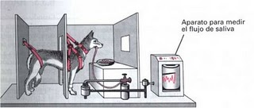
Experimento.
Preparación del perro.
Colocación de arnés.
Realización de pequeña abertura en la quijada, junto al conducto de las glándulas salivales.
Colocación de un tubo de cristal para contener la saliva secretada.
Aislamiento del perro hasta que no diera muestras de alteración.

Slide 13
EI
RI
EN
RN
EC
RC
EI= Estimulo condicionado ( ejem. comida )
Ri=Respuesta incondicionada ( ejem.Salivacion )
E N=Estimulo neutro (que nada tiene que ver con el primer estimulo por ejem. Sonido) R
RN=Respuesta neutra (que tampoco tiene que ver con el estimulo anterior y no es importante. Por ejem. Voltear , parar las orejas
EC=Estimulo condicionado que aparece por el apareamiento del primer reflejo y el segundo(sonido)
C=respuesta condicionada que nace del apareamiento de los reflejos anteriores y que al comienzo no aparecía

Slide 14
John Watson
Watson nació en Greenville de Carolina del Sur el 9 de Enero de 1878 y murió en Nueva York el 25 de Septiembre de 1958. Se graduó en la Universidad de Chicago en 1903. Norteamericano.
Conocido como fundador del conductismo y padre de la psicología experimental, su obra “Psychology as the behaviorist views it”, (la psicología desde el punto de vista del conductista). Fundó la Escuela Psicológica Conductista en 1913.
En su opinión, el análisis de la conducta y las relaciones era el único método objetivo para conseguir la penetración en las acciones humanas y extrapolar el método propio de las Ciencias Naturales (el método científico) a la Psicología.

Slide 15
Objetivo
Uso de procedimientos experimentales para la observación de respuestas relacionadas al estimulo.

Slide 16
Características
Las principales características del conductismo moderno son su intenso compromiso para hacer preguntas claras y precisas y usar métodos relativamente objetivos para realizar una investigación cuidadosa.

Slide 17
Método de Investigación
Utiliza el método objetivo experimental y la observación

Slide 18
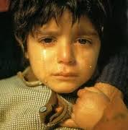
Conductismo metodológico
No se puede medir las sensaciones y las percepciones en si mismas, pero se puede medir la capacidad de una persona para distinguir entre los estímulos y el concepto de sensación

Slide 19
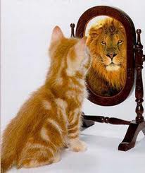
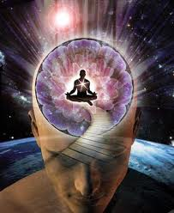
Conductismo Radical
Niega la existencia de los sentimientos, la sensaciones, las ideas y otras características de la vida mental
No niega la posibilidad de la auto observación o auto conocimiento, pero cuestiona la naturaleza de lo que se siente o se observa y por ello se conoce

Slide 20
Aportaciones
Es la base para manipular a los pacientes, los estudiantes y las sociedades en general.

Slide 21
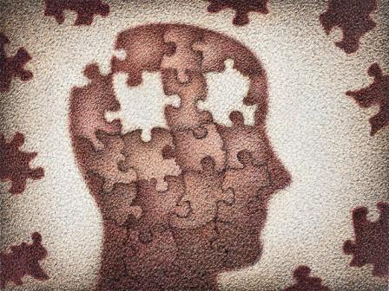
Aporto avances a la psicología industrial, educativa y específicamente un poco mas en la educación especial.

Slide 22
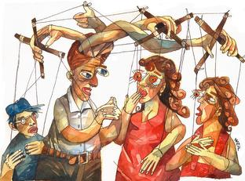
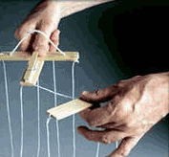
Desventajas
El conductismo es manipulador, busca no solamente entender la conducta humana si no predecirla y controlarla.

Slide 23
El hombre es despojado de su responsabilidad, de su libertad y de su dignidad y es reducido para ser moldeado.

Slide 24
Conclusion
Conforme el conductismo evolucionó, su filosofía se amplió considerablemente. Hoy en día la perspectiva conductivista es mucho más flexible de lo que era en la época de Watson. las principales características del conductismo moderno son su intenso compromiso para hacer preguntas claras y precisas y usar métodos relativamente objetivos para realizar una investigación cuidadosa.

Slide 25
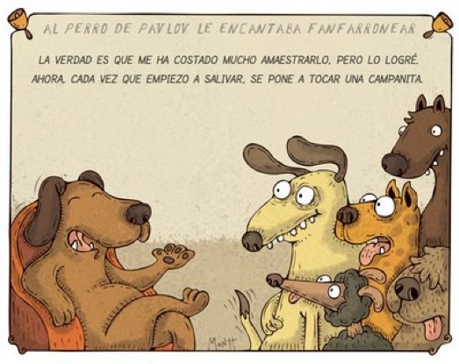
Conclusión
Conforme el conductismo evolucionó, su filosofía se amplió considerablemente. Hoy en día la perspectiva conductivista es mucho más flexible de lo que era en la época de Watson. las principales características del conductismo moderno son su intenso compromiso para hacer preguntas claras y precisas y usar métodos relativamente objetivos para realizar una investigación cuidadosa.

Slide 26
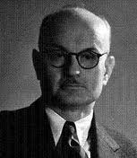
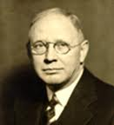
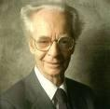
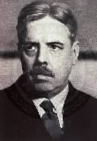
Neoconductismo

Slide 27
Edward Chace Tolman
Aprendizaje
Conducta animal
estudios

Slide 28
A partir de 1930 un grupo de psicólogos estadounidenses formado por profesionales desarrollaron la corriente del NEOCONDUCTISMO.
Este movimiento parte de los principios básicos del CONDUCTISMO.
Utiliza variables intermedias para el análisis, la perfección, y el control de la conducta.

Slide 29
Conducta animal
La necesidad de los animales de interaccionar con los objetos.
La tendencia animal a descubrir y preferir soluciones fáciles antes que las difíciles.
primer cognitivista
usa conceptos mentalistas en la explicación de la conducta.
tesis de la existencia de mapas cognitivos parece defender una teoría representacional.

Slide 30
Método experimental
Aprendizaje: modificación del conocimiento que el animal tiene de las relaciones entre eventos ambientales.
Organismo: el organismo es activo: los sujetos aprenden no por asociaciones E-R, sino en función de las variables intermedias citadas.
Objetivo: conducta observable

Slide 31
B. F Skinner
el aprendizaje explica la conducta
Sólo la conducta observable y medible puede sentar las bases para predecir, explicar y controlar la conducta
hallar los vínculos observables entre el comportamiento y las condiciones que lo ocasionan o controlan.
la situación específica determina la respuesta,
desarrollo en la infancia reviste especial importancia para explicar los patrones del comportamiento adulto
el organismo es moldeado y mantenido por sus consecuencias y define al condicionamiento operante como el aprendizaje.

Slide 32
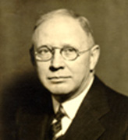
Eduard Thorndike y Clark Hull

Slide 33
Thorndike»»Aportaciones
Ley del efecto
el aprendizaje por ensayo y error
Teoria de conexionismo
Ley del ejercicio

Slide 34
Ley del efecto
"Las conductas exitosas se retienen y fijan; las infructuosas son olvidadas”
el aprendizaje tenía lugar por ensayo y error
El aprendizaje implica conexiones entre estimulos y respuestas

Slide 35
Ley del ejercicio:
"Las conexiones entre una situación y una respuesta se fortalecen mediante la práctica, y se debilitan u olvidan cuando se interrumpe la práctica.

Slide 36
Teoria de conexionismo
Unidades mentales
enlace E-R
Lo que se siente o se percibe
Unidades fisicas
Estimulos y respuestas
afirmó que toda conducta, simple o compleja, es una conexión entre una situación y una respuesta y que, mediante determinados condicionamientos, se conectan respuestas específicas a estímulos específicos.

Slide 37
Hull»»Teoria sistematica de la conducta
La “fuerza del hábito” dependerá de que la secuencia estímulo-respuesta venga seguida de cerca por el reforzamiento y de su magnitud. el reforzamiento dependerá de la reducción del impulso asociado con una necesidad biológica (motivacional, emocional)
La conducta es explicada en términos de hábito, hábitos que el organismo adquiere con el objetivo de reducir el impulso.
el impulso no es otra cosa que la expresión de un estado de necesidad

Slide 38
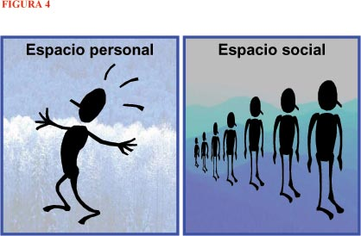
Desarrollo teorias»» a partir de observaciones y creación de hipótesis
Creía que la conducta era una serie de interacciones entre el individuo y su ambiente

Slide 39
Se le atribuye el estudio moderno de la hipnosis
mostro la realidad de algunos fenómenos tales como la anestesia hipnótica y la amnesia post-hipnótica

